Slide 1
学业帮扶知识分享综合社区
第八小组
任航 李灵智 鞠怡 周巾琳 王涵
汇报人：任航&&李灵智
项目网址：https://lightcloud.404name.top/

Slide 2
目 录
团队介绍
项目实现
2.1系统功能
2.2原型设计
2.3系统设计
2.4系统测试
2.5团队合作
亮点展示
经验总结

Slide 3




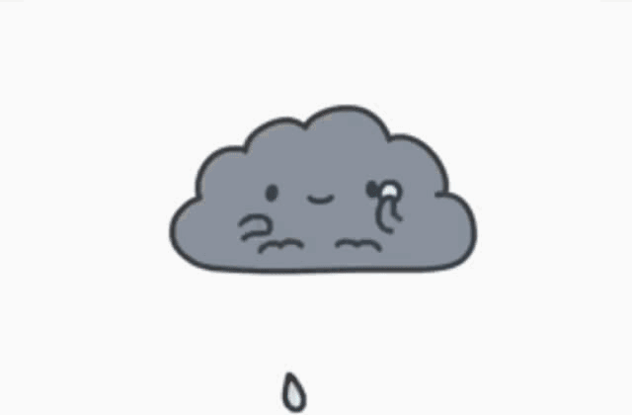
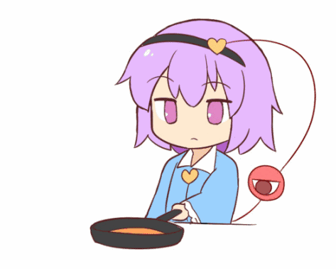
1
小组成员&&分工
任航
李灵智
鞠怡
周巾琳
王涵
工作量：21 %
工作量：22 %
工作量：19 %
工作量：19 %
工作量：19 %
工作内容
工作内容
工作内容
工作内容
工作内容
负责项目主要开发工作，完成前台业务逻辑开发，后台部分业务开发，协助完成项目测试，文档编写，ppt设计工作。
负责制定项目开发计划，定期组织组员开会统一开发进度，分配项目任务，后台部分业务开发，移动端原型设计，文档编写，ppt设计。
负责各类图包图的设计，各种绘图，完成后台部分业务开发的任务、协助完成文档编写工作。
负责网页端原型设计和制作，页面布局，页面美工，UI设计及数据库设计工作。
负责项目前台，后台测试工作,并将检测到存在的BUG及时向开发人员反馈，并编写项目测试文档。

Slide 4
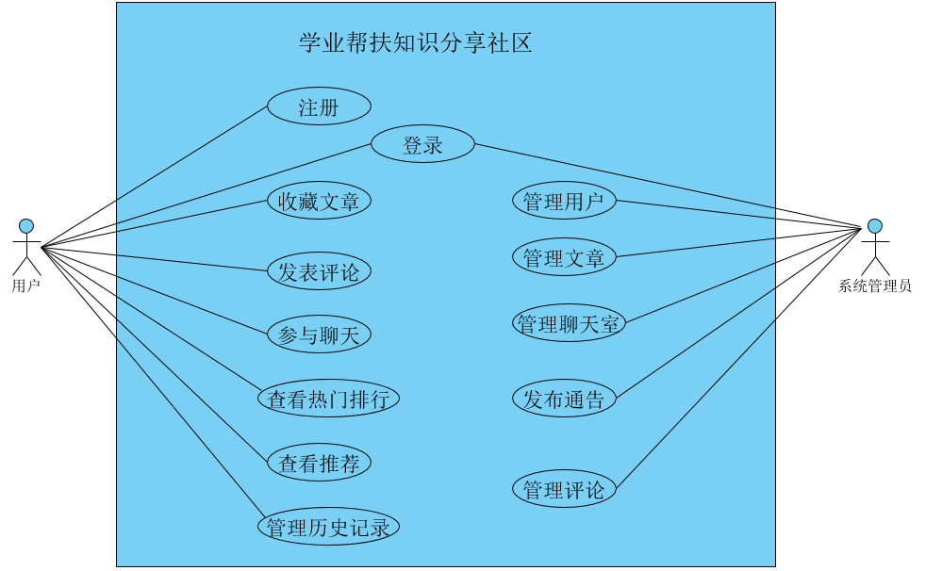
2.1
系统功能

Slide 5
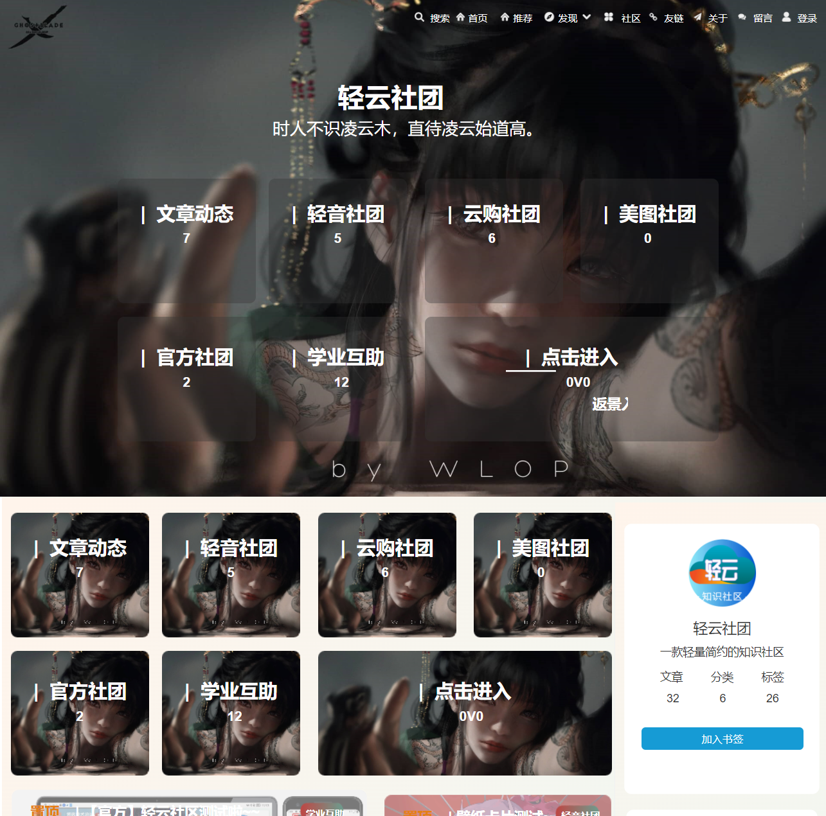
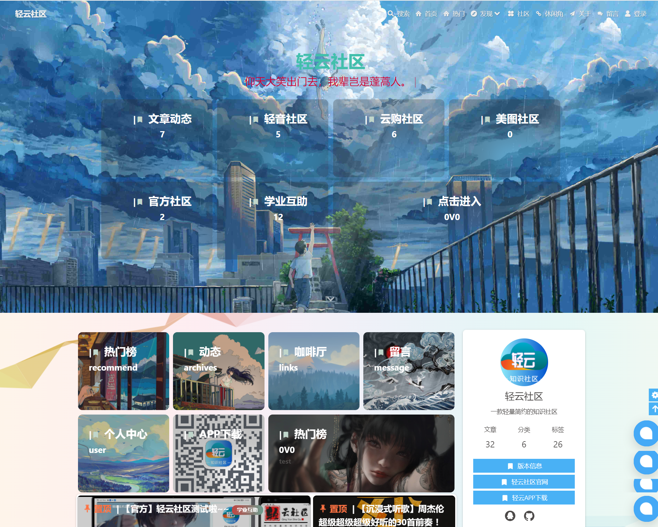
2.2
原型设计
原型链接：http://jmhui.gitee.io/jmprototype/
优秀且规范的原型设计一方面利于我们团队合作开发的
时候进行交流和沟通，言之有物，不是空想，另一方面
有利用让开发者保持清醒的开发思路，提高开发速度，
大大的节约开发时间。

Slide 6
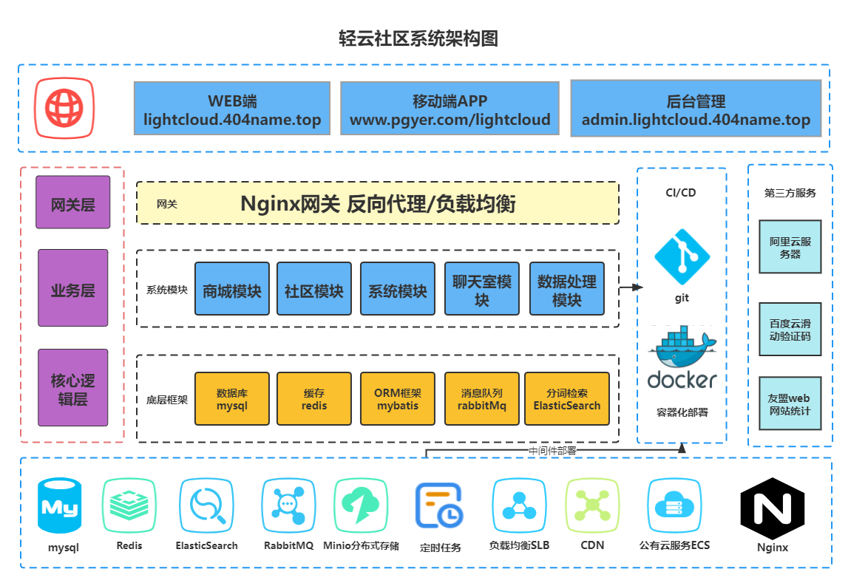
2.3
系统设计
单一职责
里氏替换
依赖倒置
接口隔离
迪米特法则
开闭原则

Slide 7
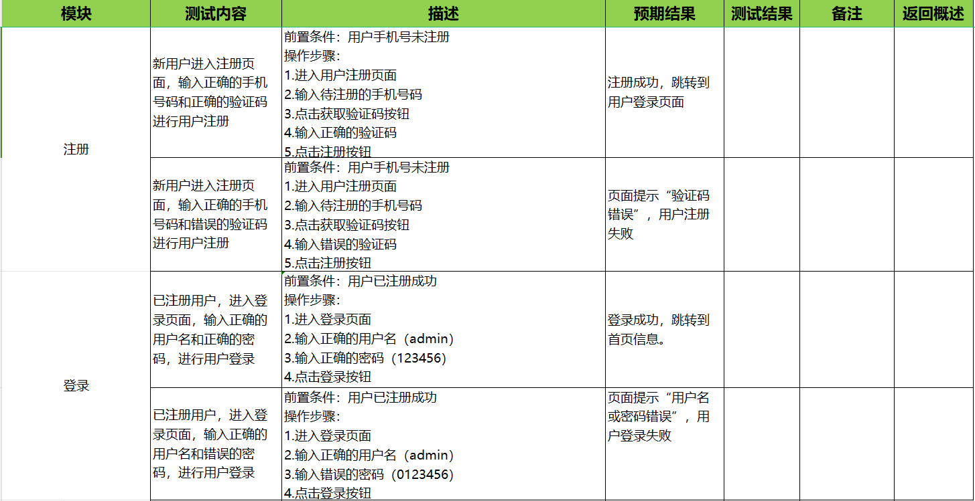
2.4
系统测试

Slide 8
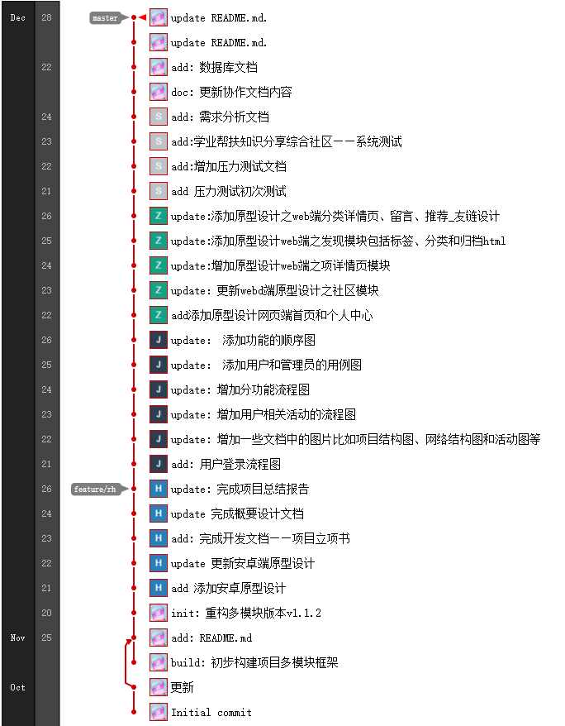
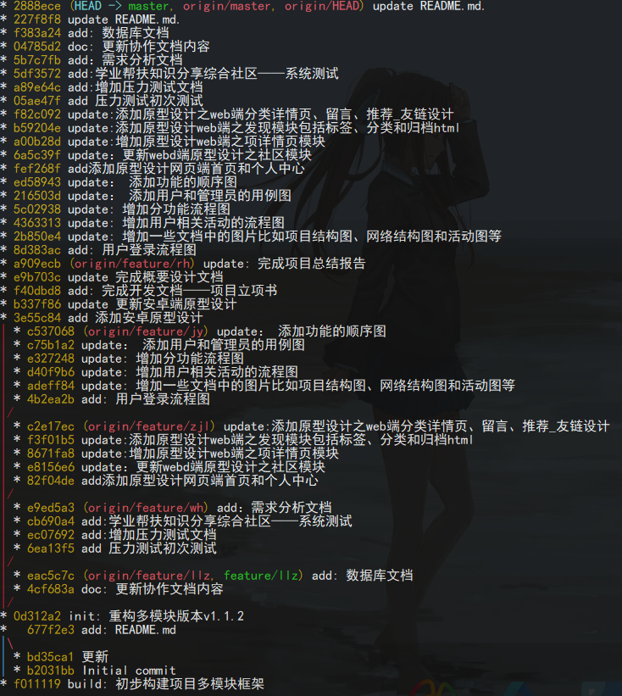
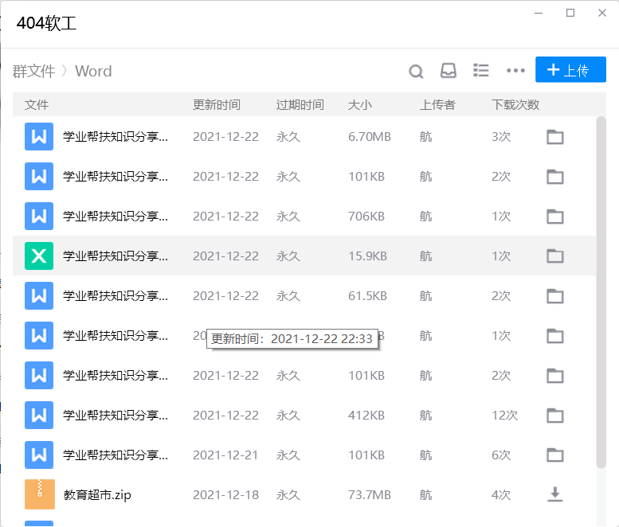
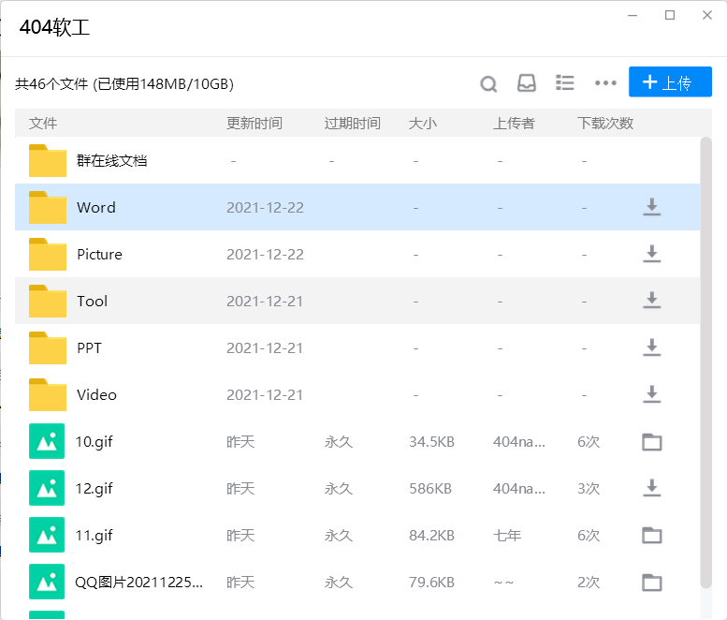
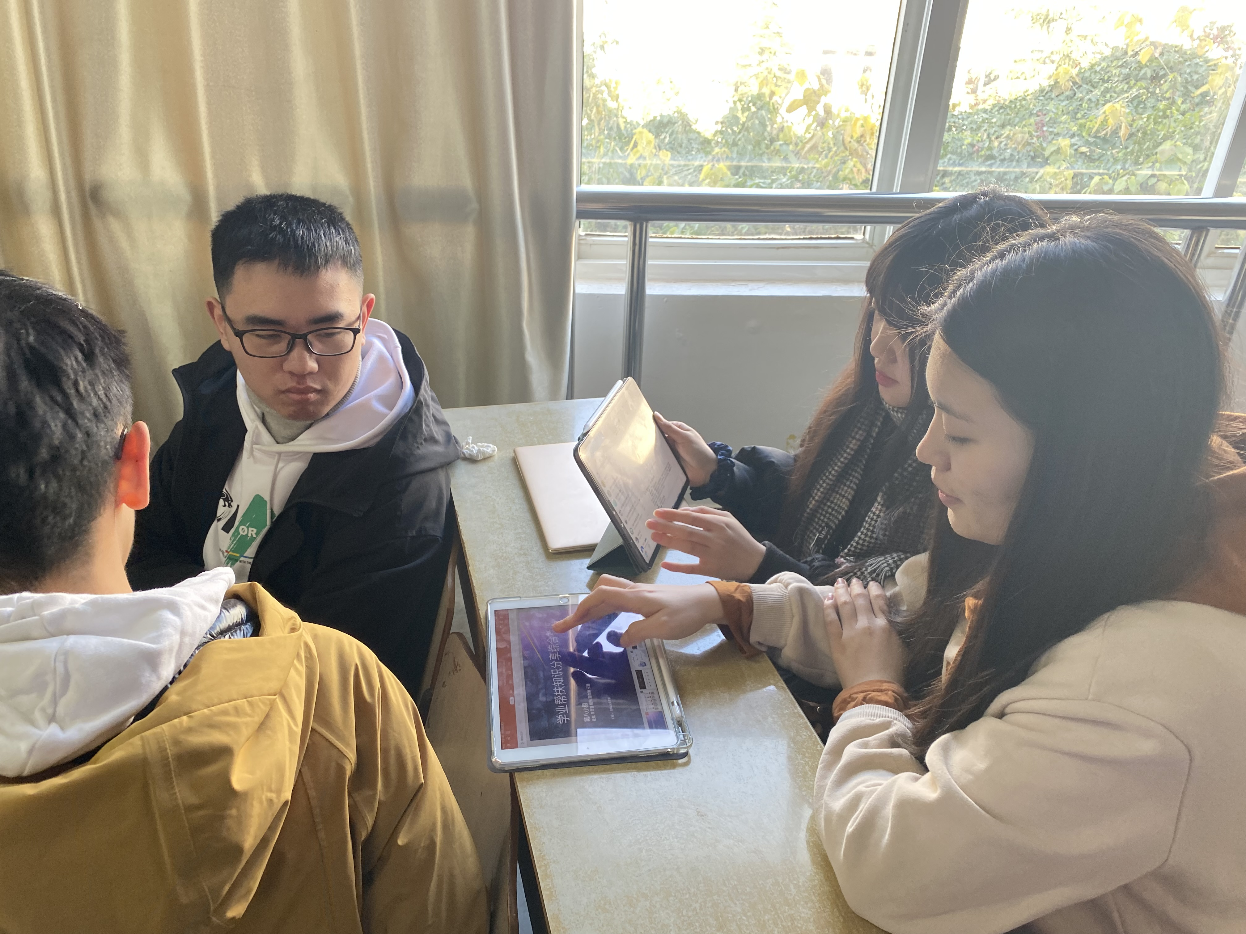
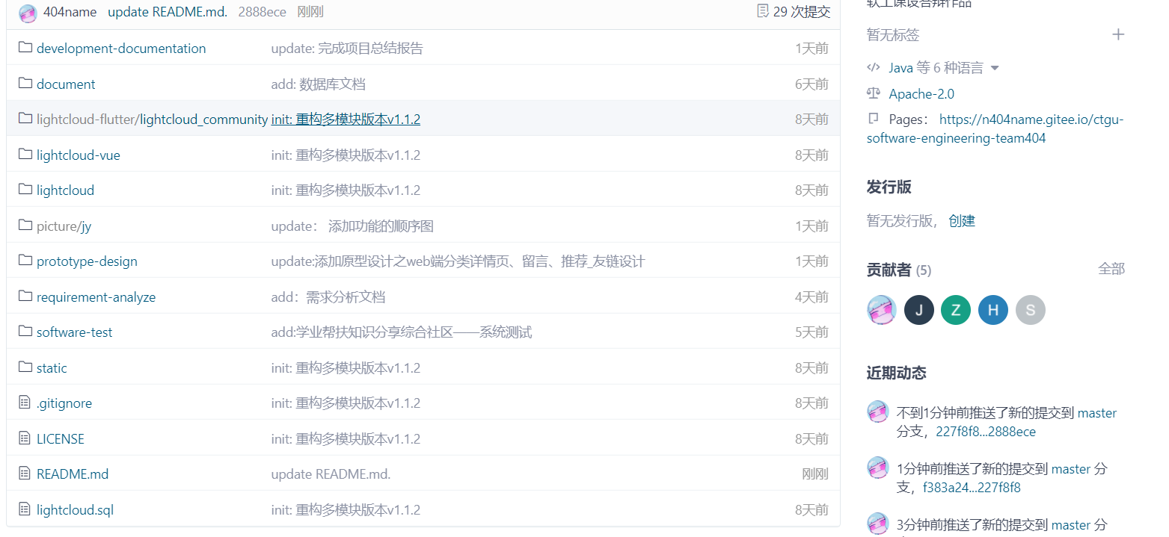
2.5
团队合作
作为团队项目，高效的团队合作，可以让项目开发事半功倍，
通过线上交流+线下会议+git项目管理，定期进行代码整合，最后进行分支合并，解决冲突。

Slide 9
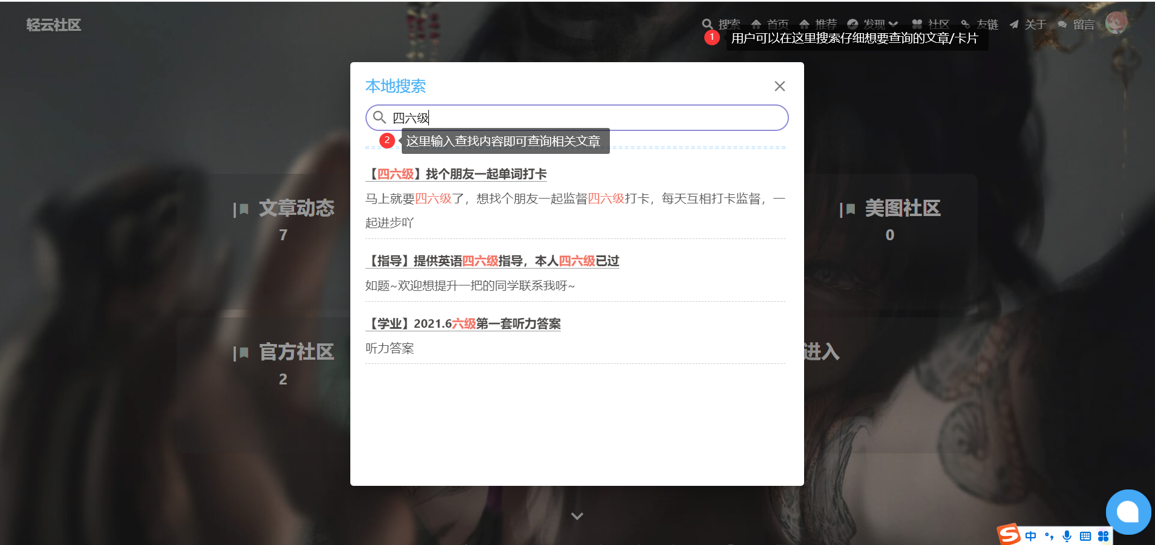
3
亮点功能——高效的搜索引擎
使用ElasticSearch实现搜索引擎，可实现分词查询，且效率更高

Slide 10
4
经验总结
个人总结——李灵智
收获
不足
1. 通过这门课程了解到了更全面的软件开发流程，使用了很多专业的工具来辅助完成工作，提前制定计划降低风险，全局系统的编写了一个系统，收获很大
2. 对于开发流程、软件测试、团队合作、协同开发有了更深层次的认识，能够更具体清楚的去应对后面的更多挑战
1. 在文档和测试方面是自己没有注重的。发现写完代码再学和学完再写代码区别挺大，先计划再动手可以规避很多风险和不必要的时间浪费。
2. 对于项目开发的理解不够深入，从课堂上接触到了多少就发现自己不了解的地方也有多少，后期打算阅读一些经典书籍《人月神话》来整体再学一次。

Slide 11
4
经验总结
个人总结——任航
收获
不足
1.通过本次团队项目开发收获了团队管理，团队分工的经验和教训。
2.对于码云的使用更加熟练，特别是多人开发的时候，掌握了git项目管理工具github desktop的使用。
3.对于Spring Boot框架开发更加熟练，开发过程中学习到了一些新技术。
1.在开发过程中，由于初期开发计划和分工不明确，导致开发效率较慢。
2. 开发前期沟通不足，导致开发效率较慢，工作无法有效进展
3.项目部分功能没有达到预期目标，比如用户发表文章，系统接入支付功能等没有做的很好

Slide 12
4
经验总结
个人总结——鞠怡
收获
不足
收获一：经过本次项目合作开发，学习到了许多团队合作的经验，比如团队的合理分工和合作开发工具的使用等等。
收获二：参与了后台的开发，接触了许多新技术的应用，熟悉了团队开发的流程，更加系统的按照计划进行开发
收获三：对于UML图的制作更加得心应手，熟练和绘图，掌握了文档编写规范
1.后台开发时的算法还是有待优化，业务逻辑分析可能还不够全面，在设计算法公式的时候考虑的可能还有所欠缺，要更加贴合实际，使实用性更好。
2.画图和文档的编写还有有待提升，课堂上的讲解和课下的练习虽然让我熟悉了这方面的知识，但是在项目中运用发现自己也遇到了些许困难，画图的小效率并不高，一个图要改几遍才成，应该多多锻炼要更加全面迅速的进行分析绘画。

Slide 13
4
经验总结
个人总结——周巾琳
收获
不足
收获一：根据需求进行原形设计更加得心应手，据客户需求，获取要开发的功能，再实现功能展示，再后期根据客户需求来修改。
收获二：这次初期列出了清晰的开发计划与流程，学到了对限时开发的经验，以及更多的团队合作经验。
不足一：由于采用增量开发模式，未能灵活的对原形设计进行更改或完善。对原型设计知识学习较浅，仍有很多路要走。
不足二：虽然之前学习过数据库的设计和使用，但也是简单的增删改查和SpringMVC框架的的使用，后台开发的知识比较学习的比较浅显还没能灵活运用，后台代码的编写和灵活开发还有很长的路要走

Slide 14
4
经验总结
个人总结——王涵
收获
不足
1.在本次项目开发中，我主要学习到了前端后端的测试，通过在网上查询资料以及阅读文档，我对网络测试也有了更深的认识与了解，并深知测试的重要性。
2.在本次项目中，我也与他人合作，增强了我的沟通与协作能力。
1.在阅读文档和资料过程中，有时缺乏耐心以及细心。导致效率有些低下。
2.动手能力有待提升，有时看似简单的事情在自己动手操作时往往会出现错误。

Slide 15
Thanks 感谢观看

